Slide 1
BI-analytics-2024-03
otus.ru

Slide 2


Меня хорошо видно
&& слышно?

Slide 3
Проект на тему: Веб-приложение для мониторинга и анализа потребления электроэнергии на производстве
Здесь могла бы быть ваша реклама
Здесь могла бы быть ваша реклама
Дьяконов Семен
Начальник управления балансов и энергоресурсов
ООО «НОВОГОР-Прикамье» г. Пермь

Slide 4

План защиты
Здесь могла бы быть ваша реклама
Цели проекта
Что планировалось
Используемые технологии
Что получилось
Выводы

Slide 5
Цели проекта
1 | Основная цель: Создать веб-приложение для мониторинга и анализа потребления электроэнергии на производственном предприятии.
2 | Подготовка демонстрации веб-приложения подрядчику для реализации на предприятии
3 | Обеспечить удобный интерфейс для просмотра и анализа данных
4 | Оценка величины мощности как одного из фактора влияющего на конечную стоимость электрической энергии

Slide 6
Что планировалось
1. | Сбор и загрузка данных. - Разработать механизм для загрузки данных из Excel-файлов в базу данных.
2. | Преобразование данных. - Нормализовать данные до второй нормальной формы (2NF) для повышения структурированности и удобства обработки. - Реализовать базу данных на SQLite, с поддержкой второй нормальной формы.
3. | Создание веб-приложения - Использовать технологии Python, Pandas, Plotly, Dash для создания интерактивного интерфейса.

Slide 7
Используемые технологии
1 | Python: Основной язык программирования для разработки бэкенда.
2 | Pandas: Обработка и преобразование данных, загруженных из Excel.
3 | Plotly: Визуализация данных для создания графиков и диаграмм.
4 | Dash: Фреймворк для создания интерактивного веб-интерфейса.
5 | SQLite: База данных для хранения и управления данными.
6 | Ноутбук MSI GF63 Thin, Файлы в формате *.xlsx

Slide 8
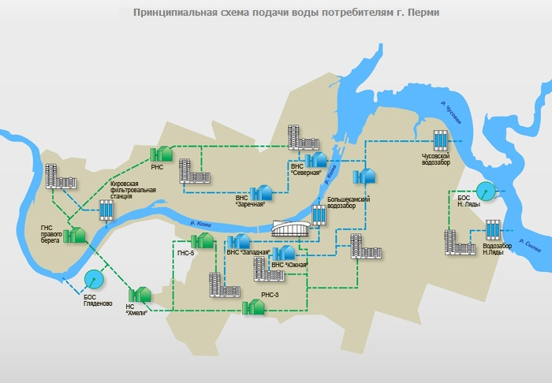
Водоснабжение и водоотведение в г.Пермь
Водоснабжение
Вода в городскую сеть Перми с Чусовских очистных сооружений (Чусовской водозабор (ЧОС)) подается в среднем около 240 тысяч кубометров воды в сутки, 8-9 тысяч кубометров ежесуточно принимает сеть г. Краснокамска.
Общая протяженность водопроводных сетей в Перми —1349.70 км.
Транспортировка сточных вод Общая протяженность сетей водоотведения составляет 1259 км.
. БОС Гляденово – очистка городских канализационных сточных вод. Пропускная способность БОС составляет 440 тыс. м³/сут.
БОС пос. Новые Ляды – очистка хозяйственно-бытовых сточных вод. Фактическая мощность составляет 2,5-3,5 тыс. м³/сут. при максимальной потребности в 5 тыс. м³/сут.
Источники: https://www.novogor.perm.ru/watersnab/7614 https://www.novogor.perm.ru/water_o/7616

Slide 9
Мощность на рынках электроэнергии и ее вклад в стоимость электроэнергии
Сетевая мощность - в законодательстве нет понятия сетевой мощности. Вместо этого короткого определения используется следующее: объем услуг по передаче электрической энергии, оплачиваемых потребителем электрической энергии (мощности) за расчетный период по ставке, отражающей удельную величину расходов на содержание электрических сетей, двухставочной цены (тарифа) на услуги по передаче электрической энергии. Сетевая мощность - это объем мощности оплачиваемой потребителями, применяющими в расчетах за услуги по передаче электрической энергии двухставочный тариф. Объем сетевой мощности умножается на ставку на содержание объектов электросетевого хозяйства. Объем сетевой мощности - равен среднему арифметическому значению из максимальных значений в каждые рабочие сутки расчетного периода из суммарных по всем точкам поставки на соответствующем уровне напряжения, относящимся к энергопринимающему устройству (совокупности энергопринимающих устройств) потребителя электрической энергии (мощности) почасовых объемов потребления электрической энергии в установленные системным оператором плановые часы пиковой нагрузки.
Источники: https://energo.blog/blog/elekrosnabzhenie/moshhnosti/

Slide 10
Мощность на рынках электроэнергии и ее вклад в стоимость электроэнергии
Покупная мощность (потребленная, оптовая). На оптовом рынке электрической энергии и мощности торгуются два товара - электрическая энергия и мощность. Потребитель платит производителям электроэнергии на оптовом рынке за генерирующее оборудование, на котором возможно производить электрическую энергию. Объем покупной мощности - равен среднему за месяц из значений потребления предприятия в часы пиковой нагрузки, в которые наблюдалось максимальное совокупное потребление по субъекту Российской Федерации, в котором находится предприятие. Принципиальное отличие в расчете покупной и сетевой мощности состоит в том, что для сетевой мощности определяется максимальное потребление в часы пиковой нагрузки самого предприятия, а для покупной мощности берется час максимальной нагрузки региона и потребление именно в этот час принимается для расчета.
То есть еще раз и грубо:
Сетевая мощность - плата за столбы, ЛЭП и трансформаторы
Покупная мощность - плата за турбины и энергоблоки.
Источники: https://energo.blog/blog/elekrosnabzhenie/moshhnosti/

Slide 11
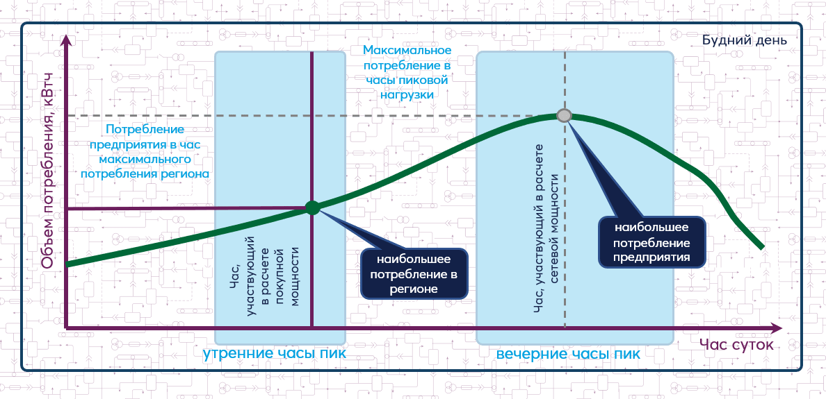
Мощность на рынках электроэнергии и ее вклад в стоимость электроэнергии
Источники: https://energo.blog/blog/elekrosnabzhenie/moshhnosti/

Slide 12
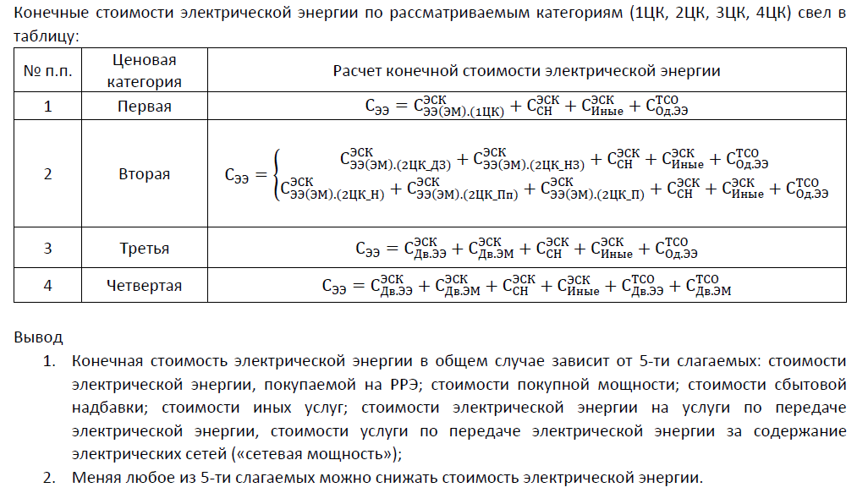
Влияние мощности на цену электрической энергии
Источники: https://t.me/ProElEnPK

Slide 13
Схемы (архитектура, БД) Модель Данных
phpn
-tariffdayzone_id
-tariffdayzone_period
-dayzone_id
-tariffdayzone_timebeg
-tariffdayzone_timeend
-начало_дата
-начало_час
-начало_дата_час (PK)
-конец_дата
-конец_час
-конец_дата_час
tu
-id_Объект (PK)
-Ур. напряж. расч.
-ЦК
-Подгруппа макс. мощ.
-id_ТУ (FK)
rph
-RegionPeakHour_id
-RegionPeakHour_date
-RegionPeakHour_hour
-Region_Id
-RegionPeakDateHour_hour (PK)
potrebleni_ee
- год
- Месяц
- № часа в месяце
- № часа в сутках
- Дата время (мск) (PK)
- № часа в году
- Дата (мск)
- Час (мск)
-ТУ-1… ТУ-N

Slide 14
Схемы (архитектура, БД). Таблицы
1. Таблица tu
id_Объект (TEXT) — Ключ объекта. Идентификатор объекта в системе. Этот столбец уникален для каждого объекта и может использоваться для связи с другими таблицами.
Ур. напряж. расч. (TEXT) — Уровень напряжения. Атрибут, указывающий расчетный уровень напряжения для объекта (например, низкий, средний, высокий).
ЦК (TEXT) — Ценовая категория. Атрибут, который обозначает ценовую категорию объекта, например, экономическая, стандартная, премиум.
Подгруппа макс. мощ. (TEXT) — Подгруппа максимальной мощности. Категоризация объекта по максимальной мощности, например, высокая, средняя, низкая.
id_ТУ (TEXT) — Ключ точки учета. Идентификатор точки учета электроэнергии, который связан с объектом и используется для учета потребления.
2. Таблица potrebleni_ee
год (INTEGER) — Год. Год, к которому относятся данные о потреблении.
Месяц (INTEGER) — Месяц. Месяц, к которому относятся данные о потреблении.
№ часа в месяце (INTEGER) — Номер часа в месяце. Порядковый номер часа в пределах месяца, например, от 1 до 720 (в зависимости от числа дней в месяце).
№ часа в сутках (INTEGER) — Номер часа в сутках. Порядковый номер часа в пределах суток, например, от 1 до 24.
Дата время (мск) (DATETIME) — Дата и время в московском времени. Ключ для уникальной идентификации записи в таблице.
№ часа в году (INTEGER) — Номер часа в году. Порядковый номер часа в году, например, от 1 до 8760 (для невисокосного года).
Дата (мск) (DATE) — Дата в московском времени. Дата без учета времени.
Час (мск) (TIME) — Час в московском времени. Час без учета даты.
ТУ-1… ТУ-N (FLOAT) — Потребление электроэнергии по каждой точке учета. Поля, которые содержат данные о потреблении электроэнергии для каждой точки учета, например, ТУ-1, ТУ-2, и так далее.

Slide 15
Схемы (архитектура, БД). Таблицы
3. Таблица rph
RegionPeakHour_id (INTEGER) — Порядковый номер пикового часа. Идентификатор пикового часа в другой базе данных.
RegionPeakHour_date (DATE) — Дата пикового часа.
RegionPeakHour_hour (TIME) — Час пикового часа.
Region_Id (INTEGER) — Идентификатор региона в другой базе данных.
RegionPeakDateHour_hour (DATETIME) — Ключ для уникальной идентификации записи в таблице, объединяющий дату и час пикового часа.
4. Таблица phpn
tariffdayzone_id (INTEGER) — Порядковый номер тарифной зоны. Идентификатор тарифной зоны в другой базе данных.
tariffdayzone_period (DATE) — Дата для периода тарифной зоны.
dayzone_id (INTEGER) — Идентификатор тарифной зоны (dayzone) в другой базе данных.
tariffdayzone_timebeg (TIME) — Начало периода тарифной зоны.
tariffdayzone_timeend (TIME) — Конец периода тарифной зоны.
начало_дата (DATE) — Начальная дата для расчета сетевой мощности.
начало_час (TIME) — Начальный час для расчета сетевой мощности.
начало_дата_час (DATETIME) — Начальная дата и час для расчета сетевой мощности.
конец_дата (DATE) — Конечная дата для расчета сетевой мощности.
конец_час (TIME) — Конечный час для расчета сетевой мощности.
конец_дата_час (DATETIME) — Конечная дата и час для расчета сетевой мощности.

Slide 16
Преобразования. Работа с БД. SQL.
Python. Pandas | SQL
df_potrebleni_ee_long = df_potrebleni_ee.melt(id_vars = 'Дата время (мск)', value_vars=df_potrebleni_ee.columns[9:len(df_potrebleni_ee.columns)-1], var_name='id_ТУ', value_name='Значение, кВт') | SELECT [Дата время (мск)] AS [Дата время (мск)], 'ТУ-1' AS id_ТУ, [ТУ-1] AS [Значение, кВт] FROM potrebleni_ee UNION ALL SELECT [Дата время (мск)] AS [Дата время (мск)], 'ТУ-2' AS id_ТУ, [ТУ-2] AS [Значение, кВт] FROM potrebleni_ee -- Повторите аналогичные блоки SELECT для всех остальных столбцов ТУ, которые вы хотите преобразовать. -- Например: UNION ALL SELECT [Дата время (мск)] AS [Дата время (мск)], 'ТУ-N' AS id_ТУ, [ТУ-N] AS [Значение, кВт] FROM potrebleni_ee;
df_data = df_potrebleni_ee_long.merge(df_tu, how = 'left', on= 'id_ТУ') | SELECT e.[Дата время (мск)], e.id_ТУ, e.[Значение, кВт], t.[Ур. напряж. расч.], t.[ЦК], t.[Подгруппа макс. мощ.] FROM df_potrebleni_ee_long e LEFT JOIN df_tu t ON e.id_ТУ = t.id_ТУ;

Slide 17
Преобразования. Работа с БД. SQL.
Далее использовался файл df_data
2. Выгрузка данных из БД
import pandas as pd
import sqlite3
def load_data_from_sqlite(db_path, table_name):
"""
Загружает данные из таблицы SQLite в Pandas DataFrame.
:param db_path: Путь к файлу базы данных SQLite.
:param table_name: Имя таблицы, из которой нужно загрузить данные.
:return: Pandas DataFrame с данными из указанной таблицы.
"""
# Подключение к базе данных SQLite
conn = sqlite3.connect(db_path)
# Загрузка данных из таблицы в DataFrame
df = pd.read_sql_query(f'SELECT * FROM {table_name}', conn)
# Закрытие соединения с базой данных
conn.close()
return df
1. Создание БД
import pandas as pd
import sqlite3
# Шаг 1: Загрузка файла Excel в DataFrame
file_path = 'df_data_ee.xlsx' # Укажите путь к вашему файлу Excel
df = pd.read_excel(file_path)
# Шаг 2: Создание базы данных SQLite и сохранение данных
conn = sqlite3.connect('data.db') # Имя базы данных SQLite
df.to_sql('df_data_ee', conn, if_exists='replace', index=False)
# Закрытие соединения с базой данных
conn.close()
print("Данные успешно сохранены в SQLite!")
Использование БД ускорило код на 1,5 минуты!

Slide 18
Что получилось. Репозиторий на github.
Ссылка на репозиторий с исходным кодом:
https://github.com/smddyakonov/otus_bi_dyakonov/tree/main/project
2. Демонстрация даш-борда

Slide 19
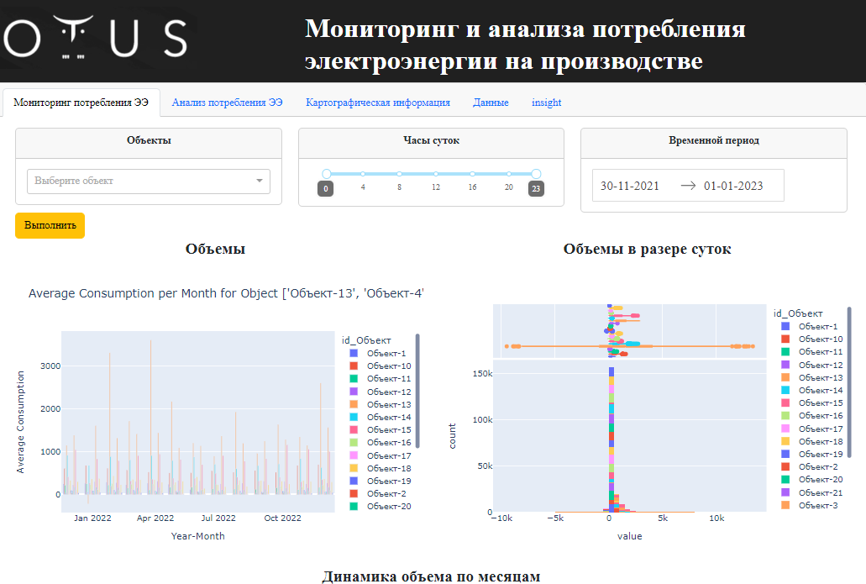
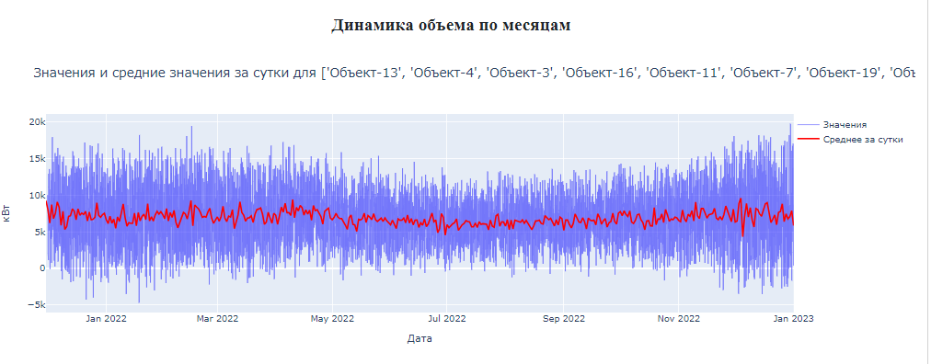
Картиники-экрана
Даш-борд позволят
- мониторить потребление электроэнергии мощности за периоды.
- Рассмотреть долю объема потребления ЭЭ по уровням напряжения
Посмотреть данные
Посмотреть инсайты

Slide 20
Выводы и планы по развитию
Выводы: Создано веб-приложение для мониторинга и анализа потребления электроэнергии на производственном предприятии.
Понимание как должен выглядеть дашборд для аналитики: что должно быть, какие графики, какие аналитики и т.п.

Slide 21
Спасибо за внимание!

